Slide 1
NLTE 7/23
中村 尚樹

Slide 2
NLTE 7/23
中村 尚樹

Slide 3
4.2 近似解
光学的に厚い領域（LTEからのずれが小さい)
⇒解析解
光学的に薄い領域⇒近似解
(ex. Eddington 近似)

Slide 4
4.2.1 表面における近似
[Eddington-Barbier 近似]
Source function を $τ_{ν}$でTaylor 展開
Source function : $S_{ν}=\sum_{n=0}^{∞}{a_{n}τ_{ν}^{n}}$
外向き intensity : $I_{ν}^{+}(0,μ)=\sum_{n=0}^{∞}{n! a_{n}μ^{n}}$
平均 intensity : $J_{ν}(τ_{ν})=Λ_{ν}[S_{ν}]$
Flux :$F_{ν}\left(τ_{ν}\right)=Φ_{τ_{ν}} [S_{ν}]$

Slide 5
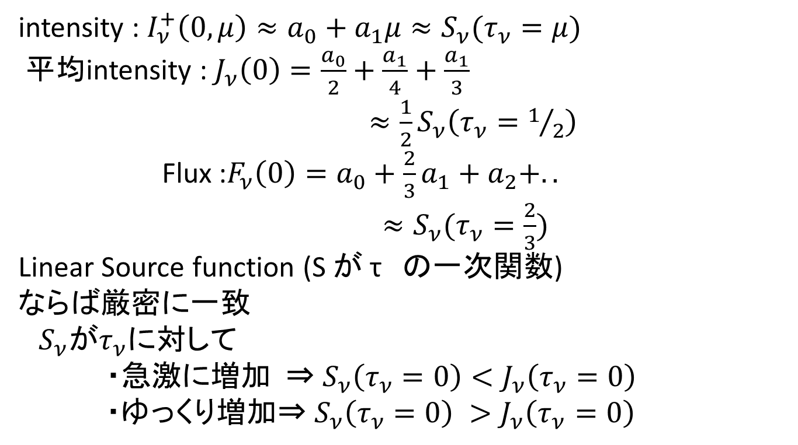
Eddington-Barbier 近似(表面値)
intensity : $I_{ν}^{+}\left(0,μ\right)≈a_{0}+a_{1}μ≈S_{ν}(τ_{ν}=μ)$
平均intensity : $J_{ν}\left(0\right)=\frac{a_{0}}{2}+\frac{a_{1}}{4}+\frac{a_{1}}{3}$
$≈\frac{1}{2}S_{ν}\left(τ_{ν}=1/2\right)$
Flux :$F_{ν}\left(0\right)=a_{0}+\frac{2}{3}a_{1}+a_{2}+..$
$≈S_{ν}(τ_{ν}=\frac{2}{3})$
Linear Source function (S が τ の一次関数)
ならば厳密に一致
$S_{ν}{がτ}_{ν}$に対して
・急激に増加 ⇒ $S_{ν}\left(τ_{ν}=0\right)<J_{ν}\left(τ_{ν}=0\right)$
・ゆっくり増加⇒ $S_{ν}\left(τ_{ν}=0\right) >J_{ν}\left(τ_{ν}=0\right)$

Slide 6
Second Eddington 近似
一様媒質 ($S_{ν}=a_{0}$)
$I_{ν}^{+}\left(0,μ\right)=S_{ν}=a_{0}$ ($μ>0)$
$J_{ν}\left(0\right)={S_{ν}}/2={a_{0}}/2={I_{ν}(0)}/2$
$F_{ν}\left(0\right)=S_{ν}=a_{0}=2J_{ν}\left(0\right)=4H_{ν}(0)$
Second Eddington 近似
$F_{ν}\left(0\right)=2\int_{−1}^{1}{I_{ν}(0,μ)}μ dμ$
$≈2J_{ν}(0)$ (ほぼ一様媒質)
$S_{ν}=a_{0}+a_{1}τ_{ν}$のとき
$\frac{F_{ν}(0)}{2J_{ν}(0)}=\frac{{a_{0}}/2+{a_{1}}/3}{{a_{0}}/2+{a_{1}}/4}≠1$
おおくの恒星$a_{1}>0$
$J_{ν}\left(0\right)≈\left(1/2\right)S_{ν}\left(τ_{ν}=1/2\right)<{1/2S}_{ν}\left(τ_{ν}=1\right)$
${F_{ν}(0)}/{J_{ν}(0)}>2$

